Slide 1
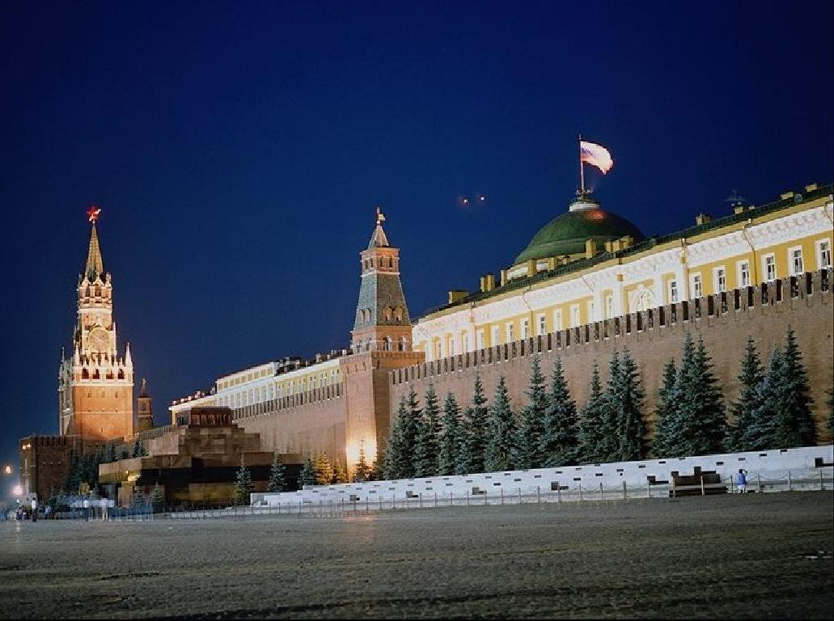
Символика России

Slide 2
Цели
выявить и расширить знания о государственной символике,
сформировать чувство уважения к России,
развивать чувство патриотизма.

Slide 3
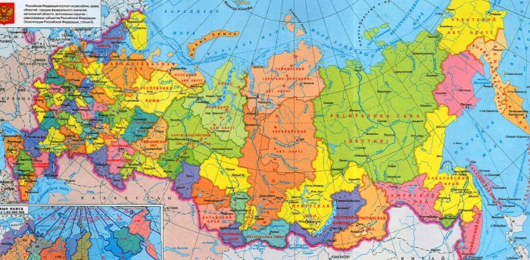
Моя страна-моя россия

Slide 4
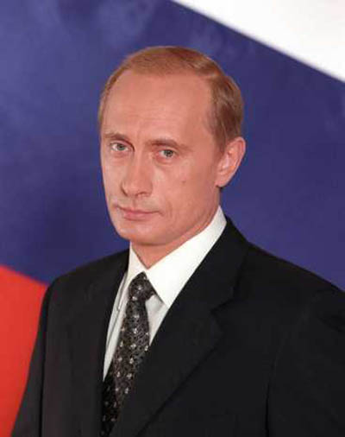
Президент Российской Федерации
В.В.Путин

Slide 5
Что является символикой?
Государственный флаг
Государственный герб
Государственный гимн

Slide 6
Герб России
Герб России - знак государства, изображаемый на знаменах, печатях, монетах, ассигнациях
Цель герба – символически изобразить государство, народ, общественный строй

Slide 7
Герб России
С 30 ноября 1993г., согласно указу президента, у России герб: золотой коронованный орел в красном поле

Slide 8
Государственный флаг
Флаг - основной символ государства, описание которого устанавливается законом. Через цвета и изображения осмысливается место народа в мире и исторические задачи.
Основная функция состоит в том, чтобы сплотить патриотической символикой государственное и общественное единство и отразить высокие идеалы

Slide 9
Государственный флаг
21 августа 1991г. был восстановлен бело-сине-красный флаг
Что обозначают цвета на флаге?
Красный – отвага, битва за веру, смертельный бой,
Синий – цвет Богоматери, верность, веру,
Белый – царь, Отечество, благородство.

Slide 10
Государственный гимн
до XVII в., Россия просуществовала без гимна
При Николае I в 1883г. Вместо гимна - «Боже царя храни»
После Октября гимном Советского Союза (до 1 января 1944 г.) стал «Интернационал»
26 декабря 2000 года новый гимн

Slide 11
Гимн России
Музыка Александра Александрова
Слова Сергея Михалкова
Россия – священная наша держава,
Россия – любимая наша страна.
Могучая воля, великая слава –
Твое достоянье на все времена!

